Slide 1
BLIND CONTROL
Eine SMARTE Jalousiensteuerung
Eine Präsentation von Maximilian Bachmann, Florian Vetter und Marvin Eisenmann
Dozent: Hans-Jürgen-Herpel

Slide 2
Problemstellung

Slide 3

Wir alle kennen dieses Dilemma!

Slide 4

Gliederung

Slide 5
Anforderungen
-> Systemanforderungen
-> Use-Case Diagramm
Planung
-> Wahl von Hard- und Software
-> Aufteilung in Arbeitspakete
-> Kosten- und Zeitplanung - COCOMO
Architektur
-> Statisch - Component Diagramm
-> Verhalten - Sequence Use-Case
-> Sequence UserInput
-> Sequence MotorControl
Implementierung
-> esp32-actuator-module
-> esp32-sensor-module
-> blind-controller
Test
-> Deployment Diagramm
Gegenüberstellung Komplexität
-> 1. Schätzung vs. Lösung
Vorführung / Demo

Slide 6

1. Anforderungen

Slide 7
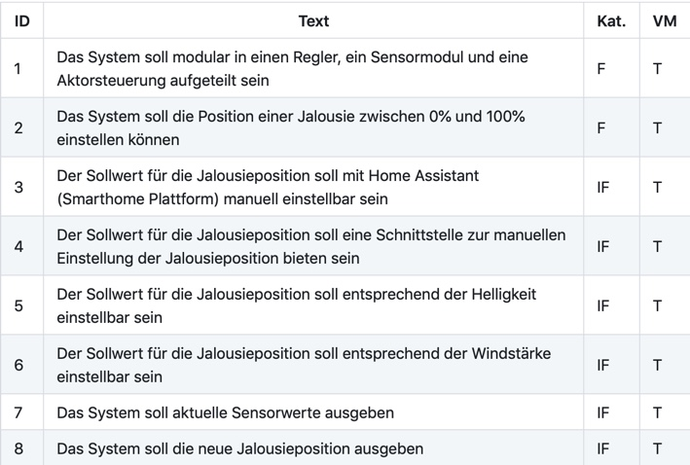
Kategorie: F = Funktional ; IF = Interface ; Q =. Quality Verifikationsmethode: S = Similarity. ; I = Inspection ; R = Review ; M = Measurement ; A = Analysis ; T = Test

Slide 8
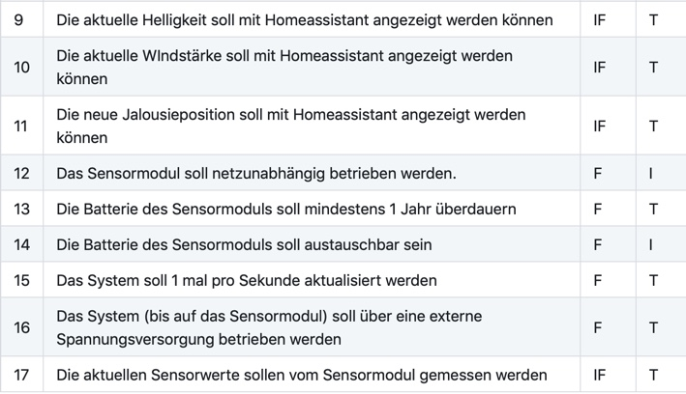
Kategorie: F = Funktional ; IF = Interface ; Q =. Quality Verifikationsmethode: S = Similarity. ; I = Inspection ; R = Review ; M = Measurement ; A = Analysis ; T = Test

Slide 9
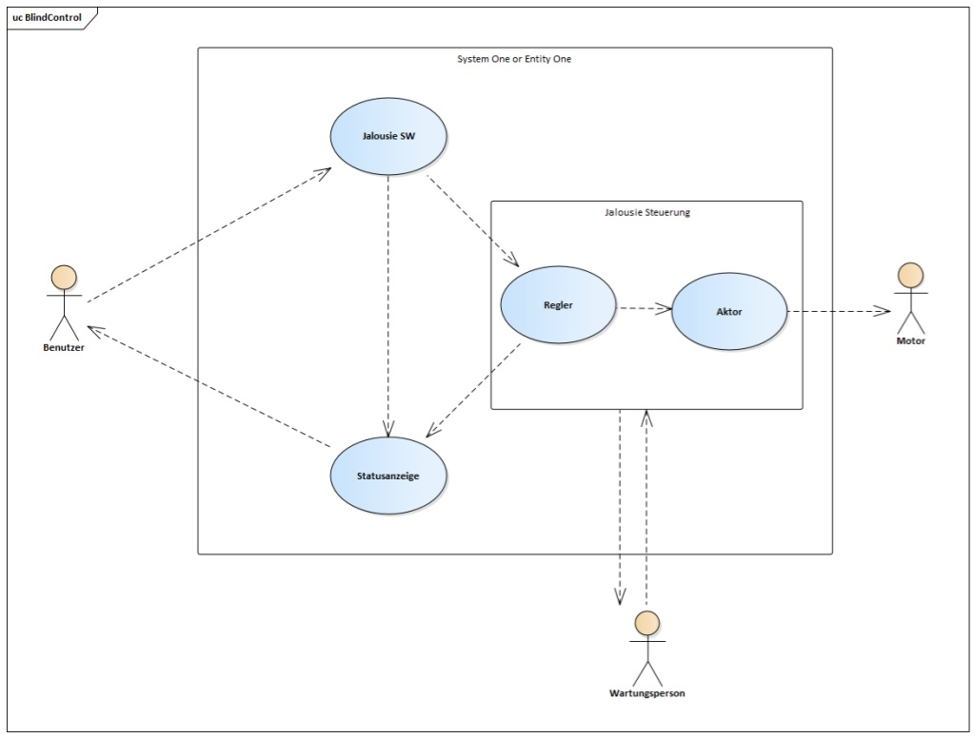
Use-Case Diagramm

Slide 10

2. Planung

Slide 11
Software
MQTT
TCP/IP basiertes Nachrichtenprotokoll nach Publish/Subscribe Prinzip
FreeRTOS
Free operating system for huge variety of Microcontrollers and processors

Slide 12
Hardware
Raspberry PI
MQTT Broker, Regler, Home Assistent
ESP32 - NRF52840
Sensor -, Aktor- Modul
Router
(Diverse Sensoren, Stepper Motor, Leitungen usw.)

Slide 13
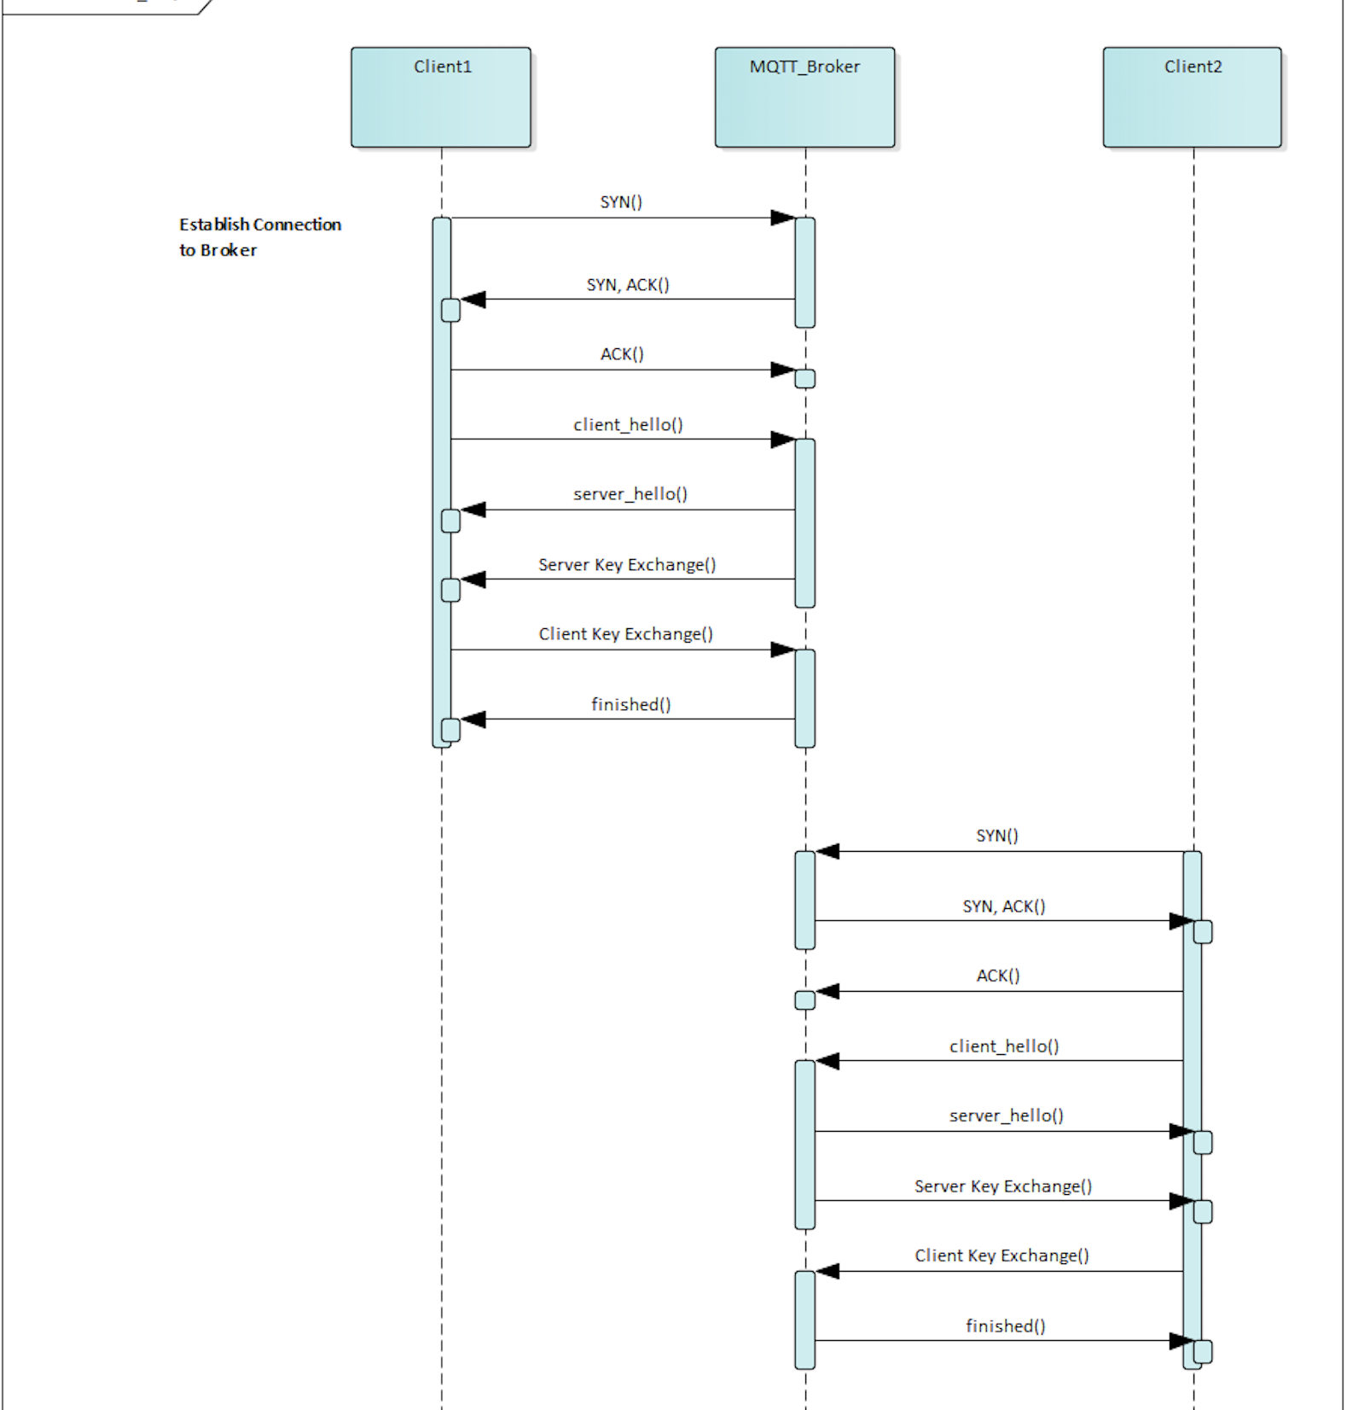
MQTT – Sequence (1)

Slide 14
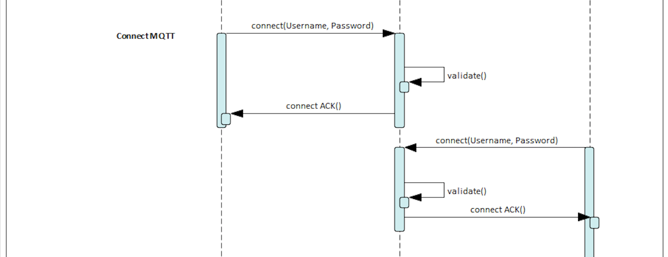
MQTT – Sequence (2)

Slide 15
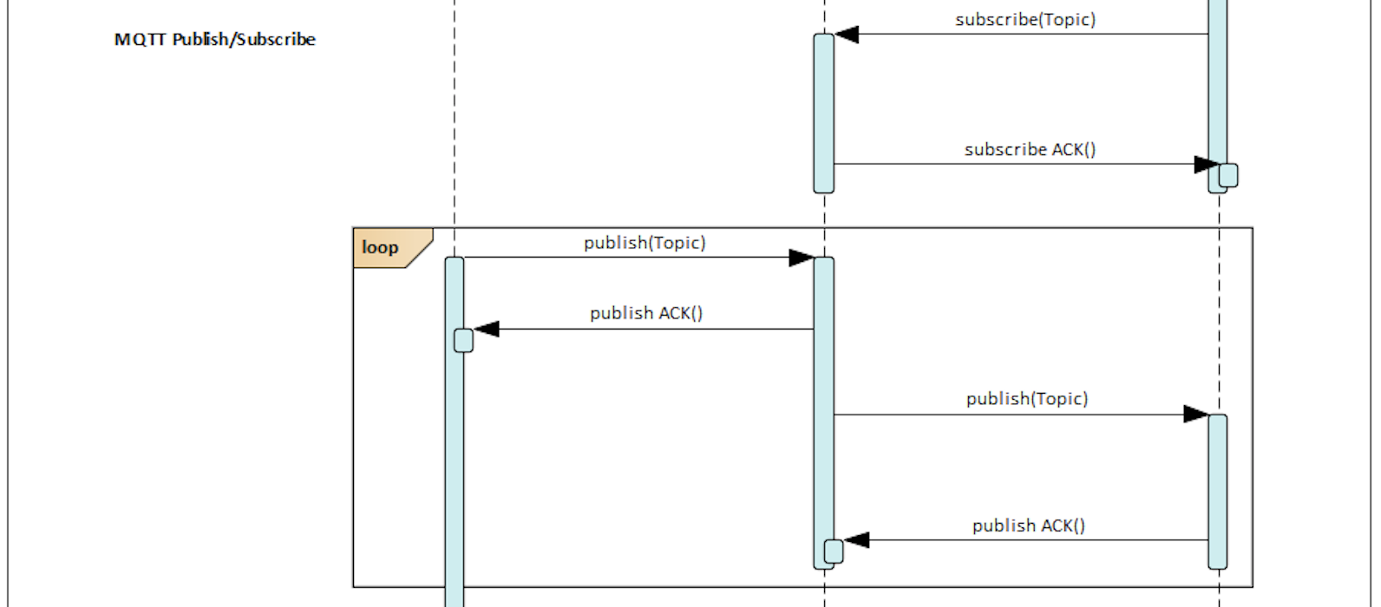
MQTT – Sequence (3)

Slide 16
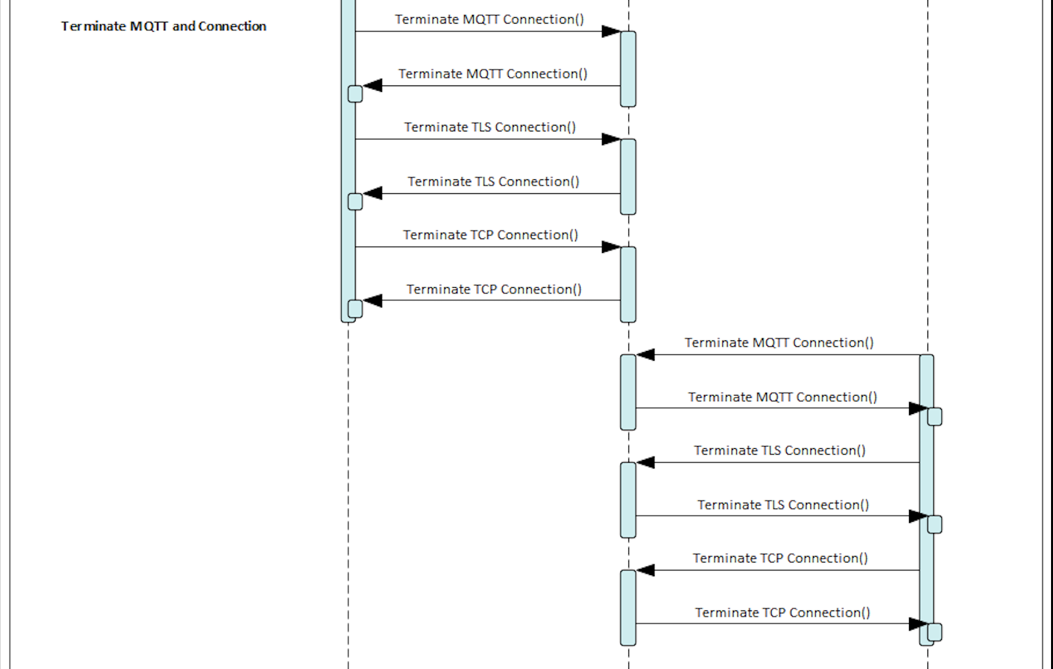
MQTT – Sequence (4)

Slide 17
Arbeitspakete
MQTT – Task
Wifi-Task
MotorControl-Task
Blind Controller-Task
Weitere Untergeordnete Tasks : ota_Update, nvs_flash_initialize, sleep, ulp_adc

Slide 18
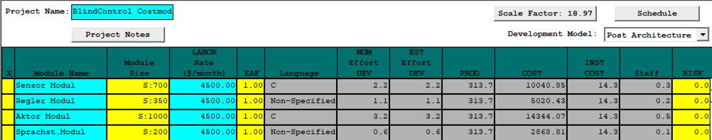
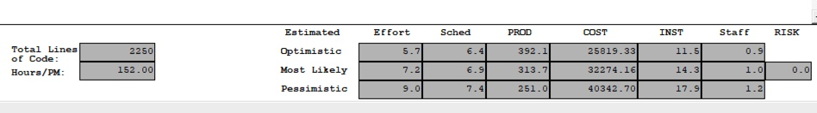
Kosten- und Zeitplan mit COCOMO

Slide 19
3. Architektur
Statisch
Verhalten

Slide 20
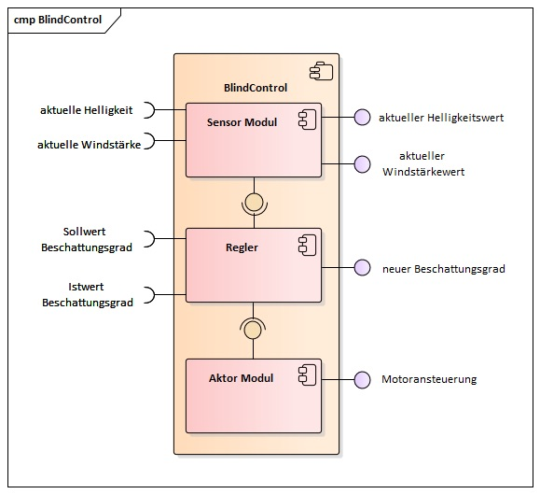
Statisch - Component Diagramm

Slide 21
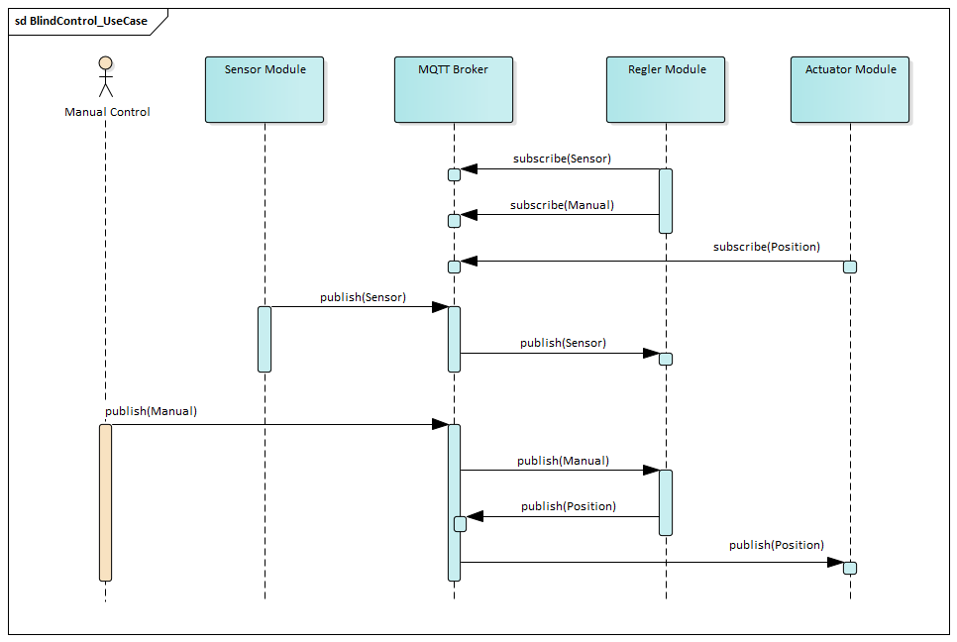
Verhalten - Sequence Use-Case

Slide 22
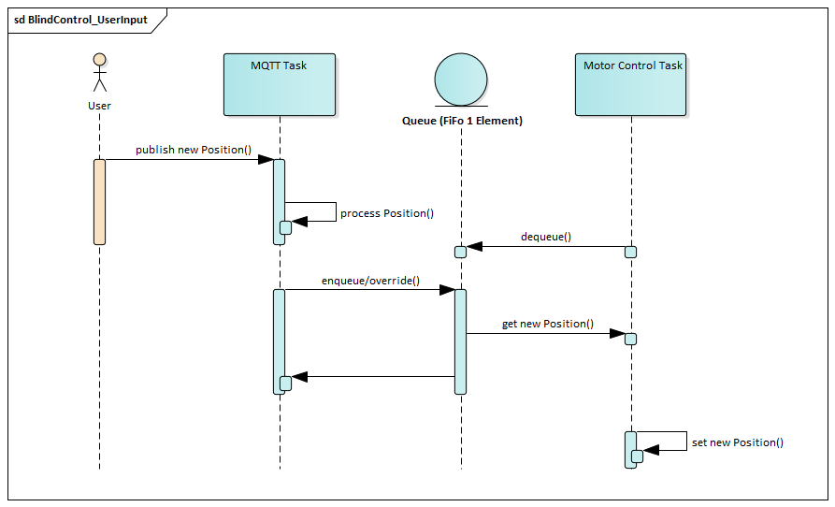
Sequence-UserInput

Slide 23
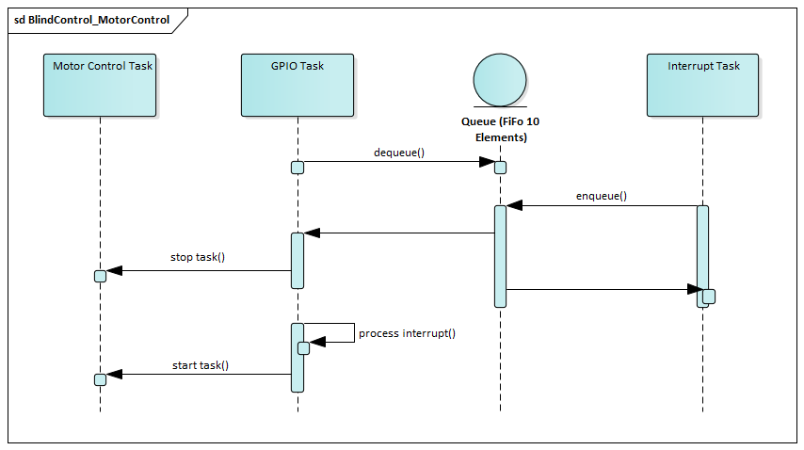
Sequence-MotorControl

Slide 24

4. Implementierung

Slide 25
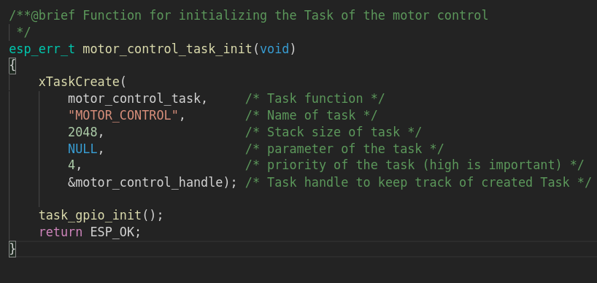
Esp32-actuator-module - motor_control_task.c

Slide 26
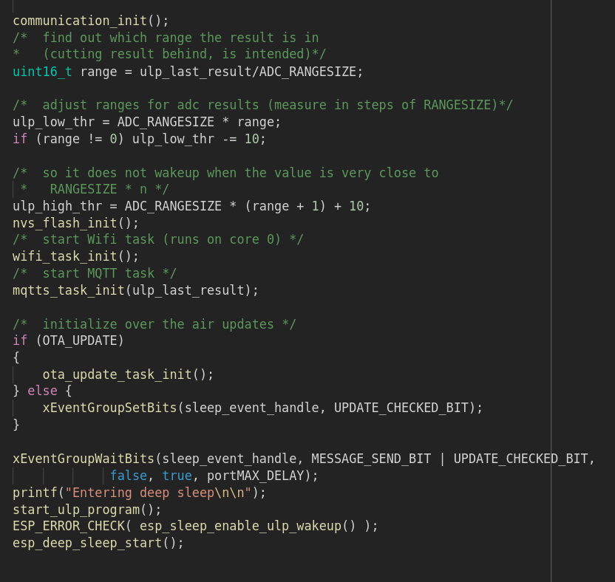
Esp32-sensor-module - ulp_adc_example_main.c

Slide 27
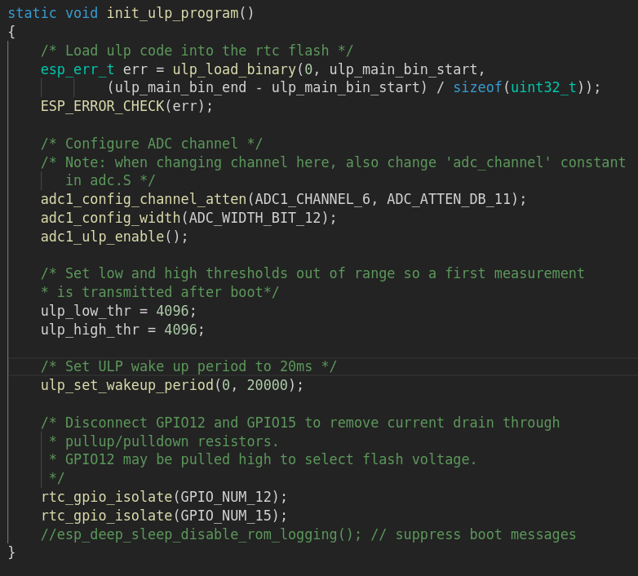
Esp32-sensor-module - ulp_adc_example_main.c

Slide 28
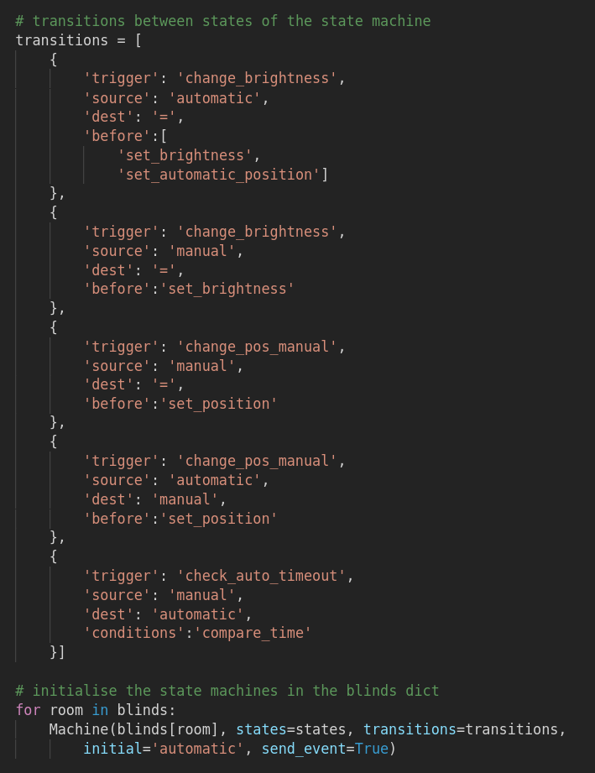
Blind-controller - component.py

Slide 29

5. Test

Slide 30
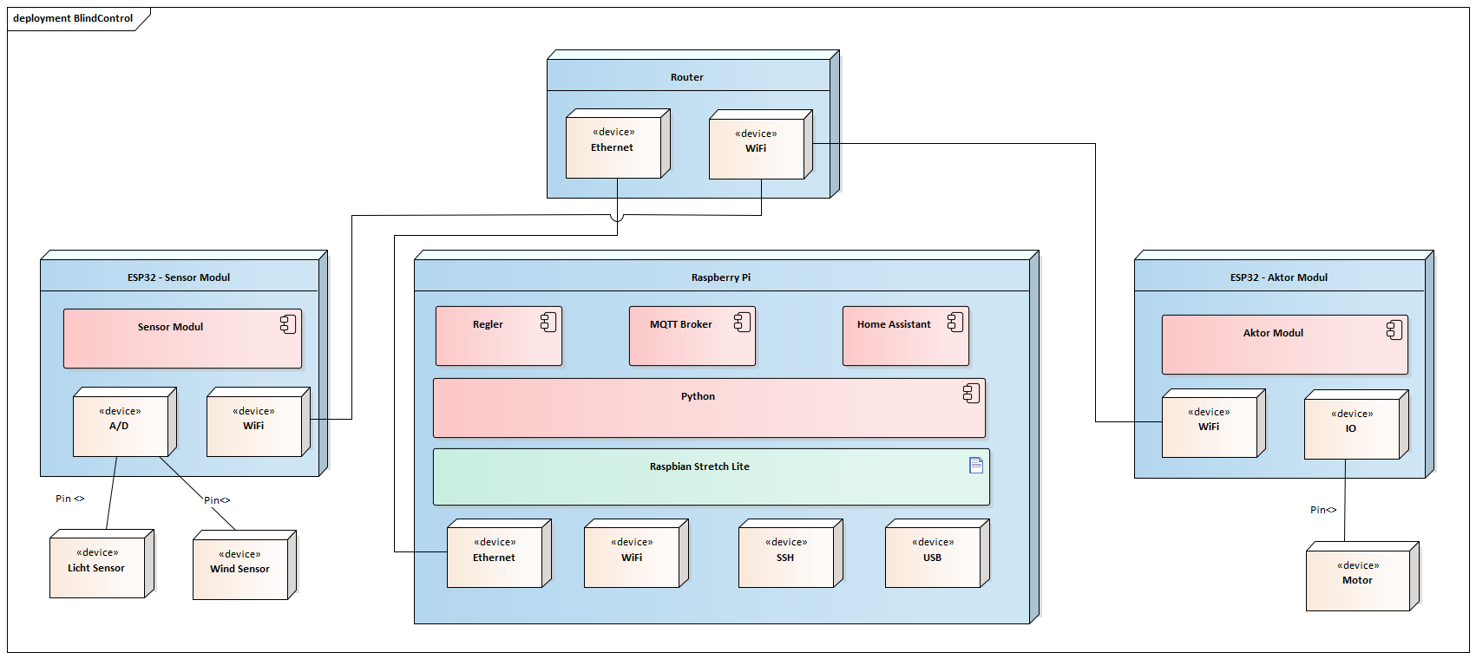
Deployment Diagramm

Slide 31
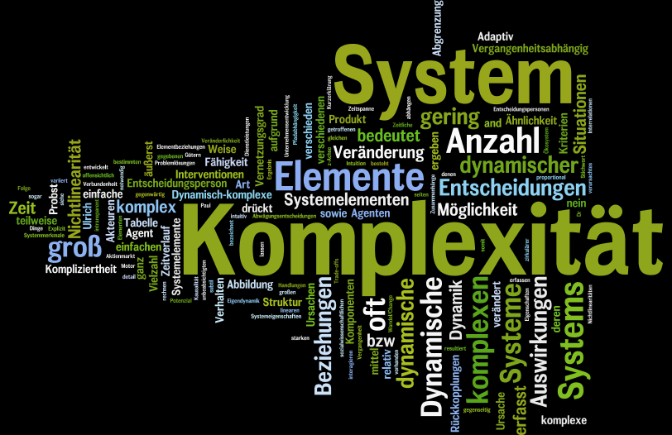
6. Gegenüberstellung Komplexität

Slide 32
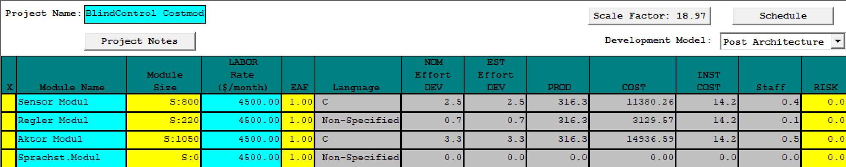
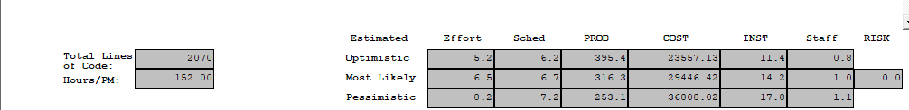
1. Schätzung vs. Lösung

Slide 33
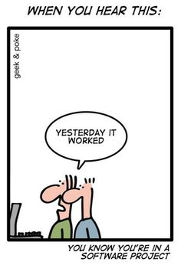
Vorführung

Slide 34
Vielen Dank für die Aufmerksamkeit!

Slide 35
Quellen
https://media.giphy.com/media/3osxYo0POC4DfFFhzq/giphy.gif
https://goo.gl/images/GojjVe
https://goo.gl/images/pXLAQV
https://goo.gl/images/MtVPZp
https://goo.gl/images/i626mV
https://goo.gl/images/FBa2nv
https://goo.gl/images/xmGe64

Slide 36
Quellen
https://goo.gl/images/jvi1Mp
https://goo.gl/images/nEHX8H
Die Reihenfolge der Links entspricht der Reihenfolge der Bilder!
Alle Links wurde zuletzt am 7.03.2019 von 21:30 – 21:40 geöffnet.

